Slide 1
Муниципальное дошкольное образовательное учреждение Детский сад общеразвивающего вида №23 «Пчелка»
Проект
«Моя семья»
Воспитатель: Захарова Оксана Алексеевна
«Семья – это первичная среда, где человек должен учиться творить
добро»
В. А. Сухомлинский

Slide 2
Гипотеза. Если начать формировать семейные ценности с младшего дошкольного возраста, то ценности семьи будут формироваться с положительной динамикой.

Slide 3
Актуальность. Семья – это самое дорогое и родное, что есть у каждого человека. Семья – это удивительно незаменимый и сложный организм. Это близкие люди, это традиции, которые мы перенимаем из поколения в поколения. Семья греет нас своей добротой и бескорыстностью, помогает идти по жизни. С семьи начинается жизнь человека, здесь происходит формирование его как личности. Семья - это источник любви, уважения, солидарности и привязанности, то, на чем строится любое цивилизованное общество, без чего не может существовать человек.

Slide 4

Проблема. В наше время, не все дети знают, как зовут их родителей. Они не могут назвать их полным именем. Кем работают их родители. Многие дети не могут объяснить значимость семьи для человека. Что тогда говорить об их бабушках и дедушках, семейных традициях, праздниках. У детей нечеткие, неясные, несформированные представления о семье.

Slide 5

Цель: формировать осознанное понимание значимости семьи в жизни ребенка.

Slide 6



Формировать у детей представления о семье, профессии родителей.
Развивать коммуникативные навыки
детей.
Учить проявлять
заботу о
родных людях.
Задачи
Укреплять детско-родительские отношения опытом совместной творческой деятельности
Продолжать развивать
продуктивную
деятельность
детей.
Воспитывать у детей любовь и уважение к членам семьи.
Совершенствовать
навыки и умения
в рисовании и лепке.

Slide 7
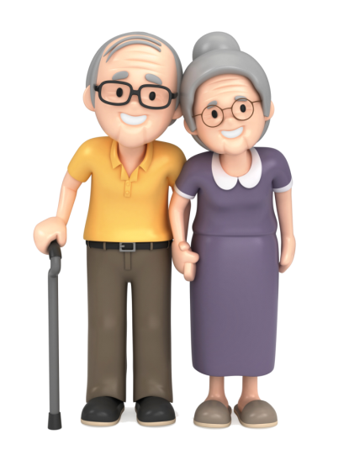
Практическая значимость проекта
Семья и ДОУ – два важных института социализации детей. Их тесное взаимодействие сыграет положительную роль во всестороннем развитии ребенка.
Повысится интерес и активное включение родителей в жизнь дошкольного учреждения.

Slide 8
Ожидаемый результат.
Владение детьми знаниями о своей семье.
Понимание детьми значимости семьи в жизни каждого человека.
Умение организовать сюжетно-ролевые игры на основе имеющихся знаний о семье.
Проявление заботы и уважения ко всем членам семьи.
Активное участие родителей в реализации проекта.

Slide 9

Этапы реализации проекта
Информационно-накопительный:
подбор наглядной информации: иллюстрированного материала, литературных произведений, мультфильмов, дидактических игр, сюжетно-ролевых, театрализованных и строительных игр.
Создание необходимых условий для реализации проекта.
Опрос детей: «Что я знаю о семье»
Изготовление Лэпбука «Моя семья»

Slide 10
Изготовление атрибутов к сюжетно-ролевым играм
Оформление семейных альбомов: «Моя семья»,
«Мои любимые дедушки и бабушки»
Сюжетно-ролевые игры: «Семья», «Детский сад», «Продуктовый магазин», «Поликлиника», «День рождения», «Кафе».
Реализация проекта в разных видах деятельности
Подвижные игры, физкультминутки, пальчиковые игры: «Раю-раю», «Дедушка Мазай», «Кто живет у нас в квартире», «Моя семья».
Дидактические игры: «Доскажи словечко», «Чьи детки?», «Назови ласково», «Угадай, кем я мечтаю быть», «Что такое хорошо, что такое плохо», «Мое имя» «Кому, что нужно для работы».
Познавательные занятия: «Моя семья», «С кем я живу», «Работа моих родителей»

Slide 11
Результаты проекта
  Дети обобщили и систематизировали свои знания о семье. За время реализации проекта «Моя семья» уровень знаний детей о семье значительно повысился. Дети узнали больше о своей семье, о членах семьи, традициях, о жизни бабушек и дедушек. Благодаря этому проекту укрепились детско-родительские отношения, расширился кругозор и обогатился словарный запас детей.

Slide 12
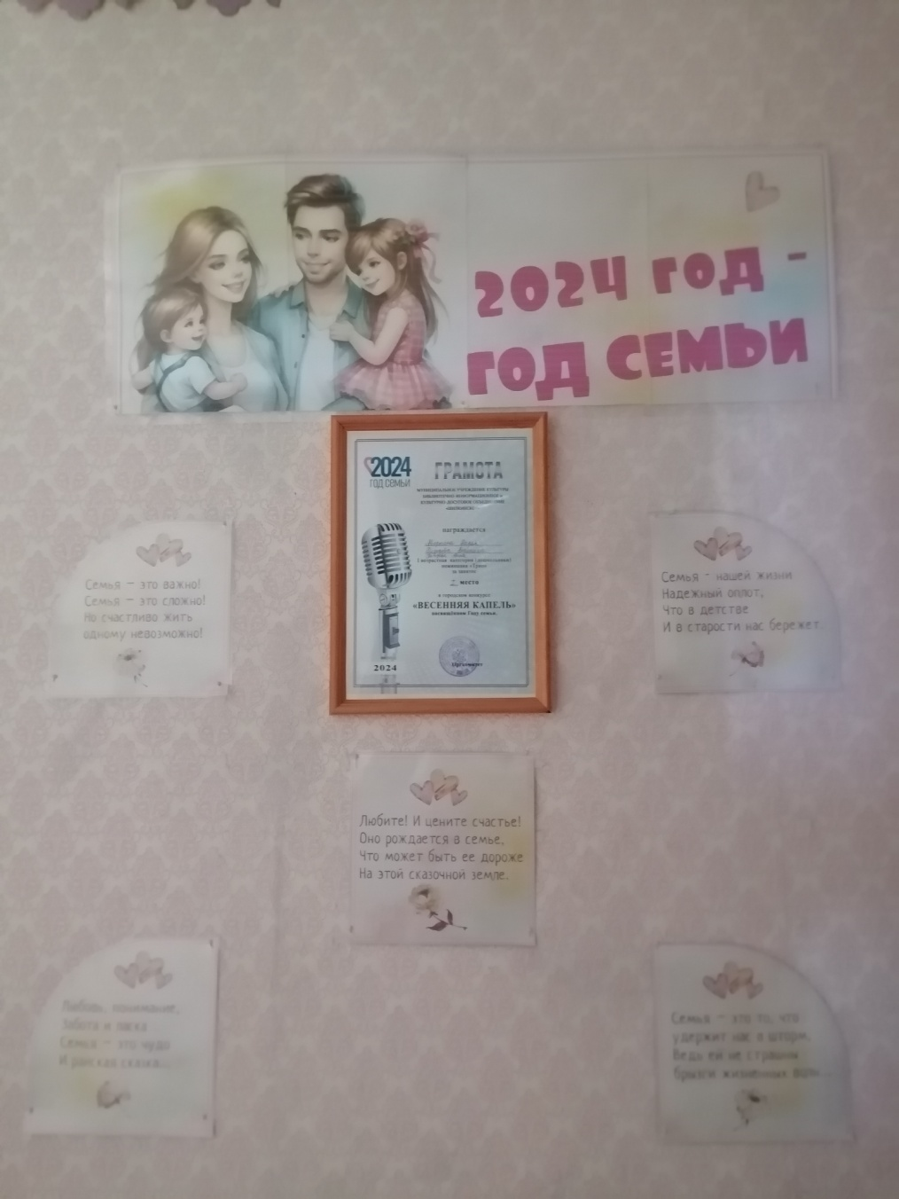

Семья – это то, что очень сложно найти и страшно потерять. Семья – это самое значимое в жизни человека

